Slide 1
Rechts-Update Cyber Security
Deutsche Messe Technology Academy & Zukunftsallianz Maschinenbau
14.09.2023

Slide 2
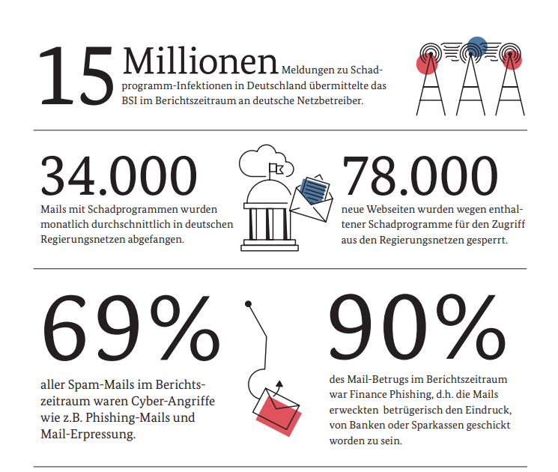
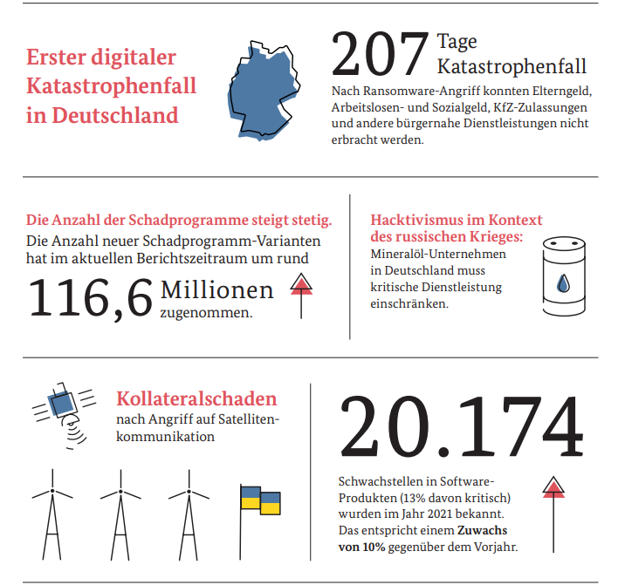
Quellen s. letzte Slide

Slide 3
Lagebericht Deutschland: Bedrohung massiv gestiegen
28. Juni 2022
02.Juli 2017
18. April 2023
31.05.2021
10. Februar 2023
18. April 2023
14. April 2023
21. März 2023
Quellen s. letzte Slide

Slide 4
Heutige Agenda
1 | Vorstellung
2 | Einführung IT-Sicherheitsrecht für Unternehmen
3 | Was bisher geschah... (Aktuelle Rechtslage BSI-Gesetz und NIS)
4 | Neuerungen durch NIS-2-RL – Ausblick dt. Umsetzung

Slide 5
Osborne Clarke International
arbeiten mit
an über
und beraten in
mit
1240+
320+
25
8
Rechtsanwälte und Steuerberater
Partnern
internationalen Standorten*
Sektoren
Fokus: Unsere Mandanten
Osborne Clarke ist der Firmenname für ein internationales Rechtsanwaltsbüro und die damit verbundenen Abteilungen. Alle Einzelheiten dazu hier: osborneclarke.com/verein
*Dienstleistungen in Indien werden von einer Partnerfirma angeboten

Slide 6
1
Einführung

Slide 7
Worüber reden wir überhaupt, wenn wir IT-Sicherheit meinen?
Informationssicherheit
IT-Sicherheit
Cyber-Sicherheit

Slide 8
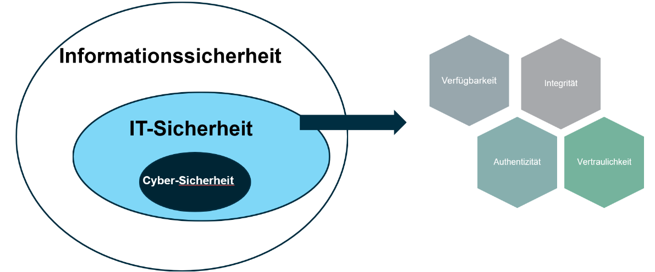
Worüber reden wir überhaupt, wenn wir IT-Sicherheit meinen?
Informationssicherheit
IT-Sicherheit
Cyber-Sicherheit

Slide 9
Worüber reden wir überhaupt, wenn wir IT-Sicherheit meinen?
Integrität
Verfügbarkeit
Authentizität
Vertraulichkeit
Informationssicherheit
IT-Sicherheit
Cyber-Sicherheit

Slide 10
Wo Anforderungen an (mittelständische) Unternehmen geregelt?
EU-Verordnung über die allgemeine IT-Sicherheit?
Deutsches IT-Sicherheitsgesetz?
Informationssicherheit
IT-Sicherheit
Cyber-Sicherheit

Slide 11
Rechtsnormen mit IT-Sicherheitspflichten
Woher kommen die (gesetzlichen) Anforderungen an die Cybersicherheit von Unternehmen?
Quellen
sektor-/unternehmens-/anlagenspezifisch
(Schutzzweck: Bevölkerung vor Ausfällen zu schützen)
DSGVO
Produkthaftungsrecht/ Produktsicherheitsrecht
Indirekt: IP- und Know- How-Schutz
Privatrecht; vertragliche Anforderungen

Slide 12
Bezug zur DSGVO TOMs
Quelle des Gesetzes | 8a BSIG | 32 DSGVO
Adressat | Betreiber von Kritischen Infrastrukturen | Stellen, die personenbezogene Daten verarbeiten
Ziel | Schutz von Infrastrukturen mit besonderer Bedeutung für die deutsche Bevölkerung | Schutz der Privatsphäre des Einzelnen Gemeinsamer digitaler Binnenmarkt
Maßnahme | geeignete organisatorische und technische Maßnahmen für die Verfügbarkeit, Integrität, Authentizität und Vertraulichkeit ihrer informationstechnischen Systeme, Komponenten oder Prozesse | geeignete organisatorische und technische Maßnahmen für die Verfügbarkeit, Integrität, Authentizität und Vertraulichkeit der personenbezogenen Daten

Slide 13
Rechtsnormen mit IT-Sicherheitspflichten
Woher kommen die (gesetzlichen) Anforderungen an die Cybersicherheit von Unternehmen?
Quellen
sektor-/unternehmens-/anlagenspezifisch
(Schutzzweck: Bevölkerung vor Ausfällen zu schützen)
DSGVO
Produkthaftungsrecht/ Produktsicherheitsrecht
Indirekt: IP- und Know- How-Schutz
Privatrecht; vertragliche Anforderungen

Slide 14
Rechtsnormen mit IT-Sicherheitspflichten
Woher kommen die (gesetzlichen) Anforderungen an die Cybersicherheit von Unternehmen?
Quellen
sektor-/unternehmens-/anlagenspezifisch
(Schutzzweck: Bevölkerung vor Ausfällen zu schützen)
DSGVO
Produkthaftungsrecht/ Produktsicherheitsrecht
Indirekt: IP- und Know- How-Schutz
Privatrecht; vertragliche Anforderungen

Slide 15
Sektorspezifische Anforderungen v.a. geregelt in
NIS-Richtlinien
BSI-G
Informationssicherheit
IT-Sicherheit
Cyber-Sicherheit

Slide 16
Warum überhaupt Richtlinien zur „Netz- und Informationssicherheit“?
IT-Systeme und Netze stecken mittlerweile hinter fast allen verschiedenen staatlichen und wirtschaftlichen Tätigkeiten
Informations- und Netzsysteme können aber kompromittiert werden (z.B. gehackt, oder ausfallen)
bislang von allein kein ausreichender Schutz
daher: Versorgung in wichtigen Bereichen und Wirtschaft insgesamt sehr vulnerabel
Lösung: IT-Sicherheit staatlich vorschreiben und Nichteinhaltung sanktionieren!

Slide 17
aktuelle Rechtslage: BSI-G unter NIS-1.0 Historie BSI-G
Umsetzung neues EU-Recht steht an
Inkrafttreten;
Änderungen durch IT-Sicherheitsgesetz 1.0
Änderungen durch IT-Sicherheitsgesetz 2.0
Gründung des BSI
1991
2015
2021
2023 ...
2009
2016
2022
Erweiterung Aufgabenkatalog BSI & Ausweitung Befugnisse
EU erlässt NIS-1-Richtlinie; Dtld. setzt um
Veröffentlichung NIS-2 im EU-Amtsblatt
27.12.2022

Slide 18
2
Was bisher geschah...
Aktuelle Rechtslage BSI-Gesetz und NIS 1

Slide 19
aktuell: Dtld. setzt die NIS-1-Richtlinie um PLUS teilweise strengere nationale Regelungen
nationale& strengere Umsetzung durch
BSI-G
(seit 1991)
Details regulierte Stellen in
KRITIS-Verordnung
NIS-1
(seit 2016)

Slide 20
IT-Sicherheitspflichten aus drei Quellen
nationale& strengere Umsetzung durch
BSI-G
(seit 1991)
Details regulierte Stellen in
KRITIS-Verordnung
NIS-1
(seit 2016)
?

Slide 21
Was bisher geschah…
streng reguliert weniger streng reguliert
Gruppe 2: Unternehmen im Besonderen Öffentlichen Interesse
Gruppe 3: Digitale Dienste
Gruppe 1: sog. „Betreiber kritischer Infrastrukturen“

Slide 22
Bisherige Regulierung von Betreibern „Kritischer Infrastrukturen“
Energie
Siedlungsabfallentsorgung
Transport und Verkehr
Ernährung
Finanz- und Versicherungswesen
Wasser (Trinkwasserversorgung und Abwasserbeseitigung)
Informationstechnik und Telekommunikation
Gesundheit
+Schwellenwerte

Slide 23
Bisherige Regulierung von KRITIS-Betreibern
Sektor? (BSI-G)
Anlagen oder Teile davon, die Schwellenwerte erreichen? (KRITIS-VO)
Kritische Dienstleistungen im Sektor? (KRITIS-VO)
Erbringung der kritischen Dienstleistung in welchem/n Bereich/Bereichen? (KRITIS-VO)

Slide 24
Bisherige Regulierung von KRITIS-Betreibern
Anlagen oder Teile davon, die Schwellenwerte erreichen? (KRITIS-VO)

Slide 25
Bisherige Regulierung von „Anbietern Digitaler Dienste“
Online-Marktplätze
Cloud-Computing-Dienste
Online-Suchmaschinen

Slide 26
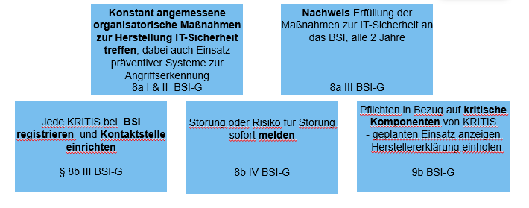
Was müssen Anbieter Krit. Infrastrukturen tun?

Slide 27
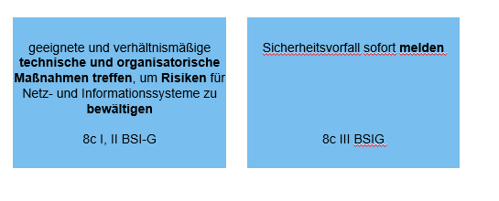
Was müssen Anbieter Digitaler Dienste tun?

Slide 28
Größenschwellen waren bislang nur (eher seltenes) Ausschlusskriterium
 | Kleinstunternehmen (bis 9 Beschäftigte und bis 2 Millionen € Umsatz/Jahr) | Kleine Unternehmen (bis 49 Beschäftigte und bis 10 Millionen € Umsatz/Jahr und kein Kleinstunternehmen)
Betreiber kritischer Infrastrukturen | Keine Pflichten als Kritische Infrastruktur (§8d Abs. 1 BSI-G)
Anbieter digitaler Dienste | Keine Pflichten als Anbieter Digitaler Dienste (§8d Abs. 4 BSI-G) | § 8c Abs. 1 bis 3 (-)

Slide 29
3
Neuerungen durch NIS-2-RL

Slide 30
massiver Zuwachs regulierter Unternehmen, gerade im Mittelstand
NIS-1-regulierte Unternehmen
unter NIS-2-regulierte Unternehmen
Größe
Größe
Wirtschaftlicher Sektor
Wirtschaftlicher Sektor

Slide 31
Bedeutung
unter NIS-2-regulierte Unternehmen
NIS-1-regulierte Unternehmen
Anbieter Digitaler Dienste: Befreit, wenn Kleinst- oder Kleinunternehmen
Regulierung grds ab Kleinunternehmen (mind. 50 Beschäftigte und mind.10+ Mio. EUR Umsatz oder mind. 10 Mio. EUR Bilanzsumme (aber Schwellenwerte „großes“ Unternehmen noch nicht erreicht))
Betreier Kritischer Infrastrukturen: Befreit, wenn Kleinstunternehmen

Slide 32
Das kommt mit NIS 2
Sektoren mit hoher Kritikalität
Sonstige kritische Sektoren
Energie
Verkehr
Bankwesen
Finanzmarkt
Gesundheit
Trinkwasser
Abwasser
Digitale Infrastruktur
Verwaltung von IKT
Öffentliche Verwaltung
Weltraum
Post
Abfallwirtschaft
Chemie
Lebensmittel
Verarbeitung und Herstellung von Waren
Digitale Dienste
Forschung

Slide 33
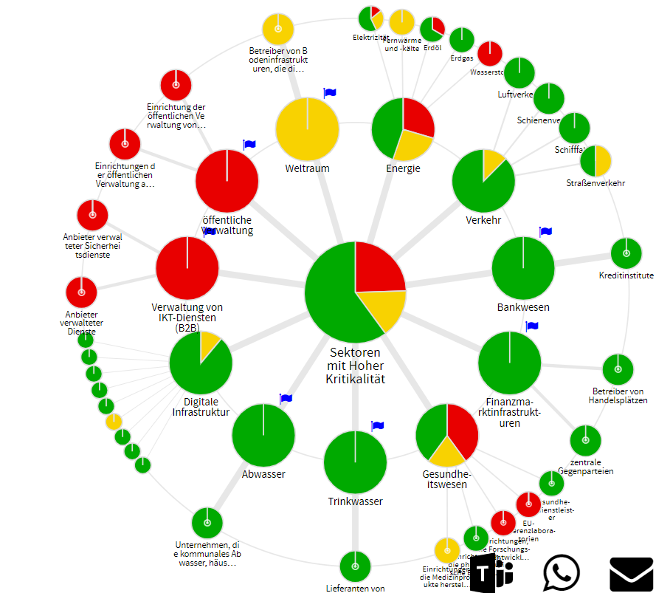
Das kommt mit NIS 2 – welche Sektoren sind neu?

Slide 34
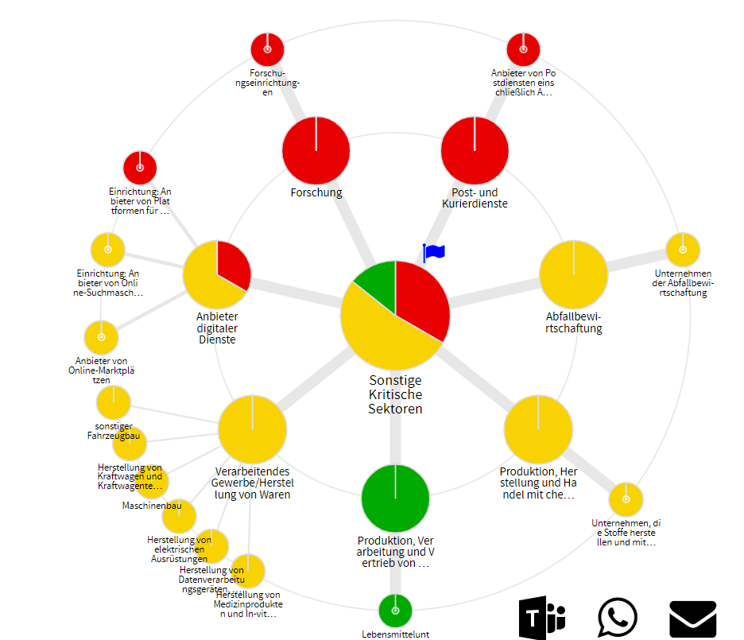
Das kommt mit NIS 2 – welche Sektoren sind neu?

Slide 35
Welcher neue Sektor im Bereich “industrielle Produktion” besonders relevant?
Sonstige kritische Sektoren
Post
Abfallwirtschaft
Chemie
Lebensmittel
Verarbeitung und Herstellung von Waren
Digitale Dienste
Forschung
!

Slide 36
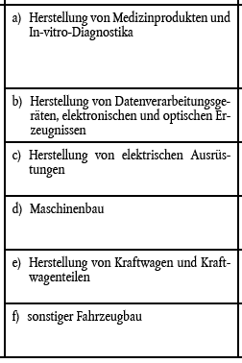
Welcher neue Sektor im Bereich “industrielle Produktion” besonders relevant?
Sonstige kritische Sektoren
Post
Abfallwirtschaft
Chemie
Lebensmittel
Verarbeitung und Herstellung von Waren
Digitale Dienste
Forschung
!

Slide 37
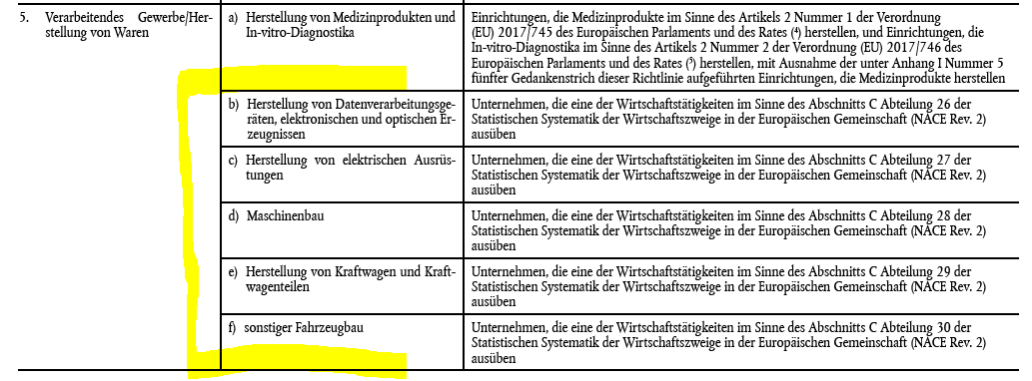
Welche Sektoren im Bereich “industrielle Produktion” relevant?
!

Slide 38
Beispiele aus den Untersektoren “Verarbeitung/Herstellung von Waren”
Untersektor „Maschinenbau“
Verweis auf Abschnitt C Abteilung 28 der Statistische Systematik der Wirtschaftszweige in der Europäischen Gemeinschaft (NACE Rev.2):
Herstellung von nicht wirtschaftszweigspezifischen Maschinen
Herstellung von Verbrennungsmotoren und Turbinen (ohne Motoren für Luft-und Straßenfahrzeuge)
Herstellung von hydraulischen und pneumatischen Komponenten und Systemen
Herstellung von Pumpen und Kompressoren a. n. g.
Herstellung von Armaturen a. n. g.
Herstellung von Lagern, Getrieben, Zahnrädern und Antriebselementen
Herstellung von sonstigen nicht wirtschaftszweigspezifischen Maschinen Herstellung von Öfen und Brennern
Herstellung von Hebezeugen und Fördermitteln
Herstellung von handgeführten Werkzeugen mit Motorantrieb
Herstellung von kälte-und lufttechnischen Erzeugnissen, nicht für den Haushalt
Herstellung von sonstigen nicht wirtschaftszweigspezifischen Maschinen
Herstellung von land-und forstwirtschaftlichen Maschinen
Herstellung von Werkzeugmaschinen
Herstellung von Werkzeugmaschinen für die Metallbearbeitung
Herstellung von sonstigen Werkzeugmaschinen
Herstellung von Maschinen für sonstige bestimmte Wirtschaftszweige
Herstellung von Maschinen für die Metallerzeugung, von Walzwerkseinrichtungen und Gießmaschinen
Herstellung von Bergwerks-, Bau-und Baustoffmaschinen
!

Slide 39
Beispiele aus den Untersektoren “Verarbeitung/Herstellung von Waren”
Untersektor „Herstellung von elektronischen Ausrüstungen“
Verweis auf Abschnitt C Abteilung 27 der Statistische Systematik der Wirtschaftszweige in der Europäischen Gemeinschaft (NACE Rev.2):
Herstellung von Elektromotoren, Generatoren, Transformatoren, Elektrizitätsverteilungs- und -schalteinrichtungen
Herstellung von Batterien und Akkumulatoren
Herstellung von Kabeln und elektrischem Installationsmaterial
Herstellung von Glasfaserkabeln
Herstellung von sonstigen elektronischen und elektrischen Drähten und Kabeln
Herstellung von elektrischem Installationsmaterial
Herstellung von elektrischen Lampen und Leuchten
Herstellung von elektrischen Lampen und Leuchten
Herstellung von Haushaltsgeräten
Herstellung von elektrischen Haushaltsgeräten
Herstellung von nichtelektrischen Haushaltsgeräten
Herstellung von sonstigen elektrischen Ausrüstungen und Geräten a. n. g.
Herstellung von sonstigen elektrischen Ausrüstungen und Geräten a. n. g.

Slide 40
Beispiele aus den Untersektoren “Verarbeitung/Herstellung von Waren”
Untersektor „Herstellung von Kraftwagen und Kraftwagenteilen“
Verweis auf Abschnitt C Abteilung 29 der Statistische Systematik der Wirtschaftszweige in der Europäischen Gemeinschaft (NACE Rev.2):
Herstellung von Kraftwagen und Kraftwagenteilen
Herstellung von Kraftwagen und Kraftwagenmotoren
Herstellung von Karosserien, Aufbauten und Anhängern
Herstellung von Teilen und Zubehör für Kraftwagen
Herstellung elektrischer und elektronischer Ausrüstungsgegenstände für Kraftwagen
Herstellung von sonstigen Teilen und sonstigem Zubehör für Kraftwagen
.

Slide 41
sachlicher und persönlicher Anwendungsbereich NIS-2
Wesentliche Einrichtung
Sonderfälle
Große Unternehmen¹ aus
Sektor mit hoher Kritikalität
250+ Beschäftigte und
50+ Mio. EUR Umsatz oder 43+ Mio. EUR Bilanzsumme
Anbieter von öffentlichen elektronischen Kommunikationsnetzen oder -diensten
Vertrauensdiensteanbieter
Domain Registries oder bestimmte DNS-Dienste
Einziger Anbieter kritischer gesellschaftliche oder wirtschaftlich wichtiger Tätigkeiten („sole provider“)
Störung des Dienstes hätte wesentliche Auswirkungen auf öffentliche Ordnung oder Sicherheit
Besondere Bedeutung auf nationaler oder regionaler Ebene für den jeweiligen Sektor
Bestimmte Einrichtungen öffentlicher Verwaltung
Betreiber von Einrichtungen unter RCE-Richtlinie²
oder
Wichtige Einrichtung
Mindestens mittlere Unternehmen¹ aus
beiden Sektorgruppen
mind. 50 Beschäftigte und
mind.10+ Mio. EUR Umsatz oder mind. 10 Mio. EUR Bilanzsumme (aber Schwellenwerte „großes“ Unternehmen noch nicht erreicht)
1 Nach Empfehlung 2003/361/EG 2 Richtlinie (EU) 2022/2557 des Europäischen Parlaments und des Rates vom 14. Dezember 2022 über die Resilienz kritischer Einrichtungen

Slide 42
Pflichten unter NIS2
 | Wesentliche Einrichtungen | Wichtige Einrichtungen
Meldungen wesentlicher Störfälle an Behörden | Ja | Ja
Meldung wesentlicher Störfälle an Kunden | Ja | Ja
Risikomanagement | Ja | Ja
Technische und organisatorische Maßnahmen | Ja | Ja
Verpflichtung für Leitungsorgane (Geschäftsführerhaftung?) | Ja | Ja

Slide 43
Folgen unter NIS2
 | Wesentliche Einrichtungen | Wichtige Einrichtungen
Durchführung von Sicherheitsaudits durch Behörde | Ja | Ja
Gezielte Sicherheitsprüfungen und Scans durch Behörde | Ja | Ja
Regelmäßige und Ad-hoc Sicherheitsprüfungen | Ja | Nein
Informations- und Nachweispflichten gegenüber Behörde | Ja | Ja
Warnung durch Behörde möglich | Ja | Ja
Proaktive Anweisungen durch Behörde möglich | Ja | Nein
Reaktive Anweisung durch Behörde möglich | Ja | Ja
Benennung eines Überwachungsbeauftragten | Ja | Nein
Verpflichtung, Verstöße gegen NIS2 auf Anordnung offenzulegen | Ja | Nein
Bußgeld | 10 Mio EUR oder 2% des Jahresumsatzes | 7 Mio. EUR oder 1,4% des Jahresumsatzes

Slide 44
nationale& strengere Umsetzung durch
BSI-G – Neuentwurf
(bis Ende 2024)
Details regulierte Stellen in
KRITIS-Verordnung
NIS-2
(seit 2022)
NIS2UmsuCG

Slide 45
Adressaten im BSI-G laut Referentenentwurf (Stand Juli 2023)
Voraussetzung: in einem von neun Sektoren (alte plus Weltraum) und nach wie vor Schwellenwerte -> soll in VO geregelt werden
Betreiber kritischer Anlagen
Wichtige Einrichtung
Besonders wichtige Einrichtung

Slide 46
Fragen? Gerne!
Anne Leßner
Senior Associate Osborne Clarke
+49 30 7262 18049
anne.lessner@osborneclarke.com
Anne Leßner entwirft und verhandelt IT-Verträge, hauptsächlich komplexe IT-Projektverträge (IT-Outsourcing) und Lizenzverträge. Darüber hinaus berät sie bei der Umsetzung des IT-Sicherheitsrechts (insbesondere der NIS-Richtlinien der EU und ihrer deutschen Umsetzungen).
Anne interessiert sich besonders für die Überschneidung von Software und Recht. Zusätzlich zu ihrem Jurastudium hat sie mehrere Kurse in Informatik und Programmierung belegt und programmiert manchmal in ihrer Freizeit, was ihr hilft, die technischen Konzepte hinter den Angelegenheiten, zu denen sie berät, leicht zu verstehen.

Slide 47
Quellen
Slide 1:
Die Lage der IT-Sicherheit in Deutschland 2022 - Grafische Doppelseite, https://www.bsi.bund.de/SharedDocs/Downloads/DE/BSI/Publikationen/Lageberichte/Lagebericht2022-Doppelseite.html?nn=129410 (letzter Zugriff: 13.09.2023)
Slide 2:
https://www.handelsblatt.com/technik/cybersecurity/it-sicherheit-sorge-um-kita-und-schulessen-caterer-apetito-von-cyberangriff-lahmgelegt/28462744.html (letzter Zugriff: 05.09.2023)
https://www.csoonline.com/de/a/diese-unternehmen-hat-s-schon-erwischt,3674038 (letzter Zugriff: 05.09.2023)
https://ga.de/news/politik/deutschland/die-it-sicherheitslage-spitzt-sich-zu_aid-92547013 (letzter Zugriff: 05.09.2023)
https://www.heise.de/news/Ransomware-Attacke-Kassensystemhersteller-NCR-Opfer-von-Cyber-Angriff-8965219.html (letzter Zugriff: 05.09.2023)
Rheinmetall: Cyberangriff auf Rüstungskonzern - DER SPIEGEL (letzter Zugriff: 05.09.2023)
https://www.spiegel.de/netzwelt/web/ferrari-wird-nach-datendiebstahl-erpresst-ransomware-angriff-a-e7780fa3-9749-4955-b369-6132e8bbb1d4 (letzter Zugriff: 05.09.2023)
https://www.continental.com/de/presse/studien-publikationen/sonstige-publikationen/cyber-angriff-fragen-und-antworten/ (letzter Zugriff: 05.09.2023)
https://www.agrarheute.com/management/hackerangriff-fleischgigant-jbs-schlachtbaender-stehen-still-581786#:~:text=Wie%20das%20Magazin%20Beef%20Central,es%20k%C3%B6nnten%20noch%20weitere%20folgen. (letzter Zugriff: 05.09.2023)
https://www.tagesspiegel.de/wirtschaft/milka-fabrik-steht-seit-einer-woche-still-3845830.html (letzter Zugriff: 05.09.2023)
https://www.zentralplus.ch/technologie-digitales/hackergruppe-play-erpresst-nzz-und-ch-media-2538002/ (letzter Zugriff: 05.09.2023)
https://www.golem.de/news/save-the-children-hacker-stehlen-daten-einer-kinderschutzorganisation-2309-177592.html (letzter Zugriff: 13.09.2023)
46

